Slide 1
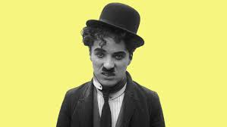
Textos Objetivos e Subjetivos
▪ Ao ler um texto, podemos observar de forma explícita ou implícita, dependendo do gênero textual, a abordagem e a opinião do autor, isto é, sua perspectiva sobre determinado assunto.
▪ A subjetividade e a objetividade em textos apontam a existência de marcas e evidências mais explícitas (mais subjetivas) ou menos explícitas (mais objetivas) da presença do enunciador de um texto a respeito da mensagem que expressa.

Slide 2
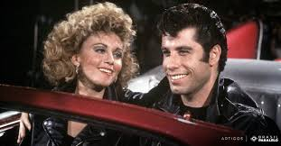
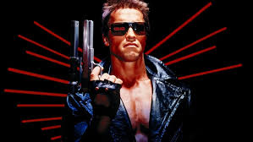
Textos Objetivos e Subjetivos
▪ Textos subjetivos: quando as marcas de subjetividade ou da posição do autor são deixadas de forma mais evidentes no texto.
Ex.: artigo de opinião.
▪ Textos objetivos: quando as marcas não são tão aparentes e se apresenta um distanciamento construído entre o que se diz e o que se pensa.
Ex.: textos técnicos e científicos.

Slide 3


Textos Objetivos e Subjetivos
▪ Exemplo de texto objetivo: Na Avenida Mato Grosso, Edmilson, um jovem com os seus 24 anos, alta estatura e corpo cheio de tatuagens, chama a atenção com seus malabarismos, enquanto o semáforo permanece fechado.

Slide 4
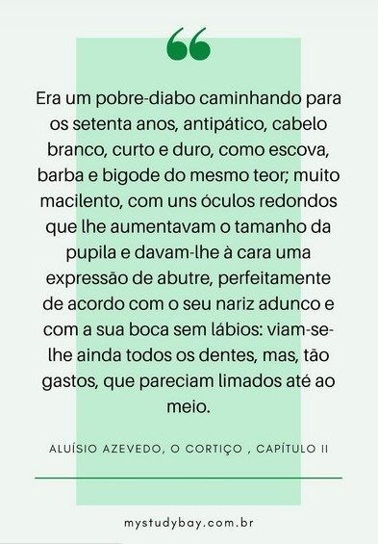

Textos Objetivos e Subjetivos
▪ Exemplo de texto subjetivo:

Slide 5

Textos Objetivos e Subjetivos
▪ Formas de evidenciar a subjetividade:
▪ 1- A maneira mais evidente pode ser por meio do emprego da primeira pessoa do singular.
Ex.: Concordo com Douglas Kellner em seu livro “A cultura da mídia” quando este afirma que as formas da cultura midiática são intensamente políticas e ideológicas.

Slide 6

Textos Objetivos e Subjetivos
▪ Formas de evidenciar a subjetividade:
▪ Por outro lado, o uso da terceira pessoa traz mais objetividade e distanciamento ao texto, com foco em transmitir as impressões ou afirmações de um terceiro.
Ex.: Kellner analisa o cinema americano dos anos 80 e afirma que filmes como Rambo, Rocky, Top Gun apresentam a ideologia conservadora do governo Reagan e explicitam o período da Guerra Fria, por exemplo. Para o autor, são nos momentos de lazer que mais facilmente são absorvidas as ideologias.

Slide 7

Textos Objetivos e Subjetivos
▪ Formas de evidenciar a subjetividade:
▪ 2- O uso da primeira pessoa do plural amplia seu espectro de subjetividade, abrangendo o leitor. Assim, não só coloca em evidência o pensamento do autor, como pressupõe a adesão de outros (ou, pelo menos, o sugere ou o quer).
Ex.: Sendo assim, podemos concluir que mesmo os produtos culturais e comerciais podem apresentar discursos emancipadores políticos e sociais. Consequentemente, nós, enquanto consumidores, somos capazes de dialogarmos com o que vemos e ouvimos, exercendo nossa autonomia frente às ideologias propagandeadas.

Slide 8

Textos Objetivos e Subjetivos
▪ Formas de evidenciar a subjetividade:
▪ 3- As formulações que introduzem uma modalização apreciativa são marcas de subjetividade explícita no texto, tais como: “é de extrema gravidade”; “é de notável sensibilidade”; “é de profunda tristeza”, etc.
Ex.: É de fundamental importância aprender a lê-la politicamente.
Ex.: Suas pessimistas teorias não são imunes a críticas, mas é curioso e assustador como podem se apresentar atuais.

Slide 9

Textos Objetivos e Subjetivos
Formas mais comuns de construções modais apreciativas:
▪ Advérbios terminados em –mente: felizmente, infelizmente, lamentavelmente, estranhamente, etc.
▪ Expressões: ainda bem que, pena que, lástima que etc.
▪ Verbos: lamentar, ficar [feliz] etc.
▪ Verbo ser + adjetivo: é agradável, é bom, é ruim, é lamentável etc.
▪ Construções exclamativas: que bom!, que lindo!, que feio!, que desagradável! etc.
▪ Construções enfáticas, superlativas e comparativas: muito bonito, muito ruim, mais/menos agradável que, o mais incrível de todos etc.

Slide 10

Textos Objetivos e Subjetivos
É importante observar que nenhum texto apresenta ausência completa de modalização, mesmo aqueles que se propõem mais objetivos.
Mesmo em gêneros acadêmicos, é possível encontrar modalizações.

